Slide 1
NR 11
Ana Gabriela 208817
Andreson Batista 209441
Brenda Souza 208862
Flavio Medina 209544
Márcio Felype 209050

Slide 2
DEFINIÇÃO

Slide 3
Cuidados especiais que se deve tomar na operação
Operação de elevadores;
Operação em guindastes;
Transportadores industriais;
Máquinas transportadoras.

Slide 4
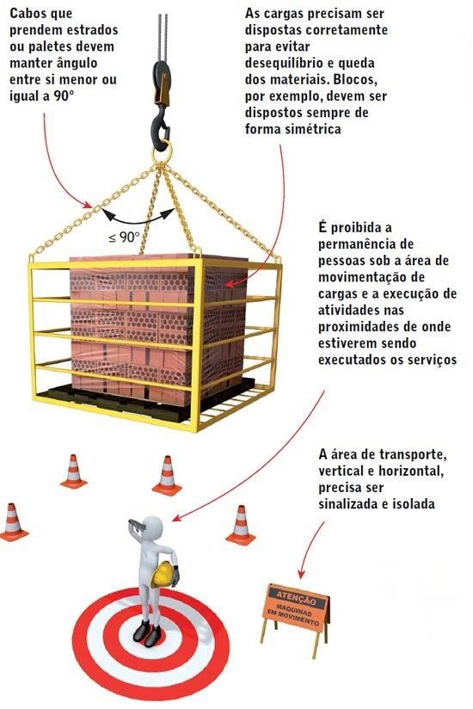
Risco na atividade de movimentação de carga
A operação de movimentação de carga gera um risco no local de trabalho, é importante que a operação de içamento seja coordenada e que seja dada a atenção de possível queda de objetos.

Slide 5
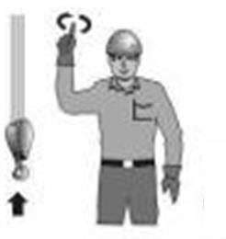
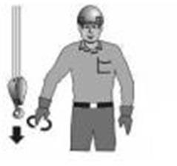
Sinais utilizados na movimentação de carga É importante incluir no treinamento dos funcionários os seguintes procedimentos de sinalização para movimentação de cargas:
Sinal para subir
Sinal para baixar

Slide 6
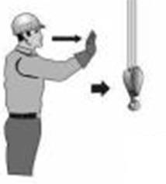
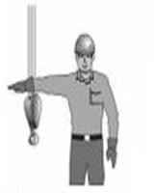
Sinais utilizados na movimentação de carga
Sinal para deslocar
Sinal para parar

Slide 7
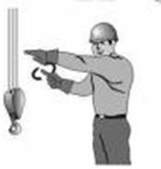
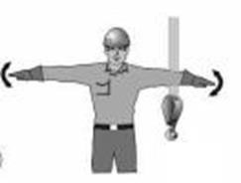
Sinais utilizados na movimentação de carga
Sinal para mover lentamente
Sinal para parada de emergência

Slide 8
Pontos críticos a serem verificados no trabalho de inspeções dos equipamentos e acessórios de movimentação de carga
Os pontos críticos para inspeção e controle são:
Sensor de sobrecarga para guinchos grandes;
Dispositivos para evitar que a carga entre em contato com o equipamento, saia do lugar ou se choque com outro equipamento;
Freios para os controles dos acessórios de içar;
Ganchos com travas para que o olhal ou laço do cabo não escorregue (ganchos abertos devem ser proibidos).

Slide 9
Normas técnicas da associação brasileira de normas técnicas (ABNT) usadas como referências na inspeção de cabos de aço
NBR 6327 - Cabo de aço para uso geral: requisitos mínimos;
NBR 11900 - Extremidades de laços de cabos de aço;
NBR 13541 - Movimentação de carga: laço de cabo de aço: especificação;
NBR 13542 - Movimentação de carga: anel de carga;
NBR 13543 - Movimentação de carga: laços de cabo de aço: utilização e inspeção;
NBR 13544 - Movimentação de carga: sapatilho para cabo de aço;
NBR 13545 - Movimentação de carga: manilhas.

Slide 10
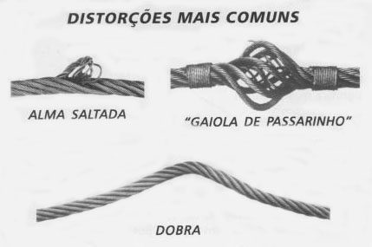
Certificado obrigatório para equipamentos e acessórios de movimentação de carga
Certificação pelo IMETRO (Instituto Nacional de Metrologia, Normalização e Qualidade Industrial)
Avaliação visual por uma pessoa qualificada
Possíveis problemas encontrados nos acessórios de movimentação:
- Distorções no cabo, tais como: dobras, amassamentos, alongamento do passo, gaiola de passarinho, perna fora de posição ou alma saltada;
- Corrosão em geral;
- Pernas rompidas ou cortadas;
- Número, distribuição e tipo de ruptura dos arames visíveis

Slide 11
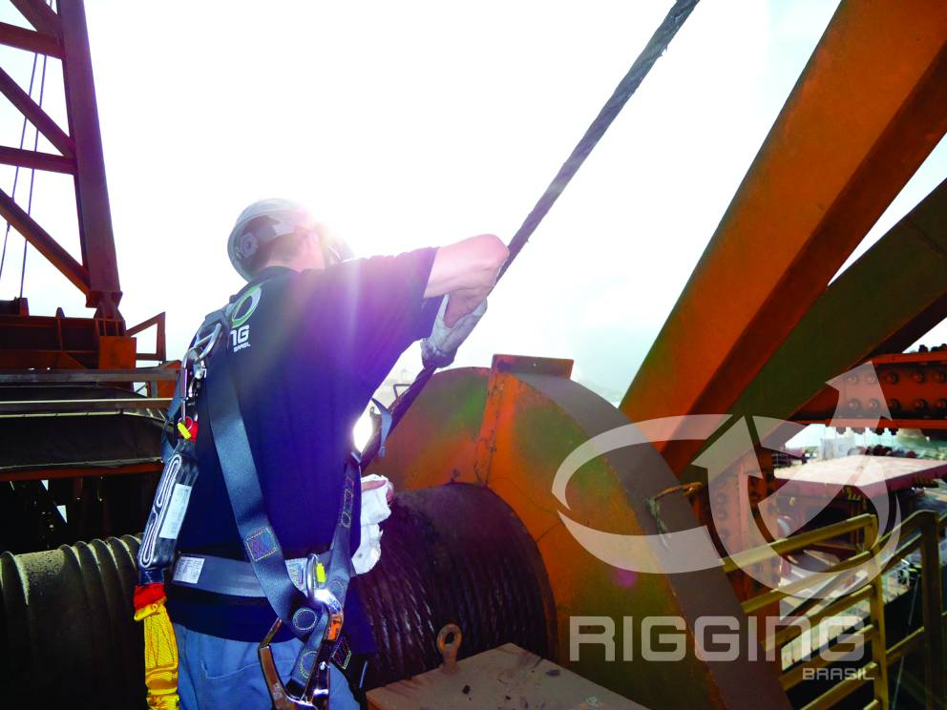
Procedimento as inspeções dos equipamentos e acessórios de movimentação de carga
Inspeções mais frequentes quando estiver perto da vida útil do cabo.
Quando frequentes: realizar diariamente
Por quem?
R: Pelos operadores, antes do inicio de cada turno

Slide 12
Cuidados a serem tomados nas inspeções de cabos
Esta inspeção abrangerá o comprimento total do cabo. Qualquer dano no cabo que resulte em perda significativa da resistência original deverá ser registrado e considerado o risco implicado na continuidade do uso deste cabo, tais como:
Corrosão acentuada ou arames rompidos junto aos terminais;
Trechos do cabo que normalmente ficam escondidos durante a inspeção visual, tais como as partes que ficam sobre as polias;

Slide 13
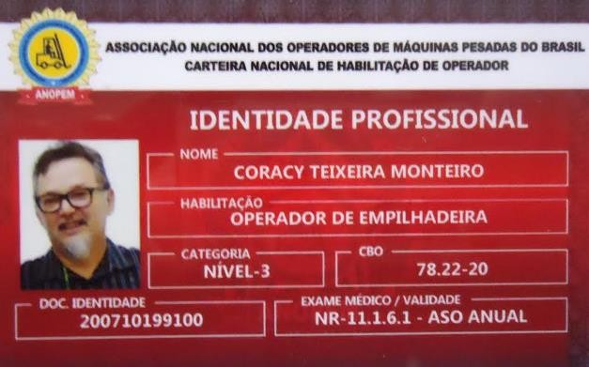
Validade do cartão de identificação dos operadores de equipamentos motorizados

Slide 14
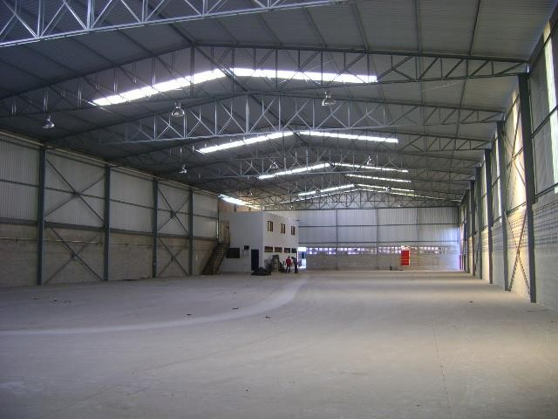
Cuidados a serem tomados em ambientes fechados, tipo galpões sem circulação de ar.
Nos locais de difícil circulação de ar onde exista a circulação de equipamentos com motores a combustão com uso de gás natural ou Gás Natural Veicular, deverão ser realizadas avaliações ambientais periódicas de acordo com o planejamento do Programa de Prevenção de Riscos Ambientais

Slide 15
Cuidados a serem tomados em áreas classificadas onde circulam equipamentos de movimentação de carga
Em áreas classificadas onde exista a probabilidade de formação de atmosferas explosivas, será proibido o uso de equipamentos de movimentação elétricos, devendo ser dada à preferência por motores movidos a Gás Liquefeito de Petróleo (GLP) ou gás natural
NBR8762:1997 Cabos flexíveis com cobertura para máquinas de soldar a arco

Slide 16
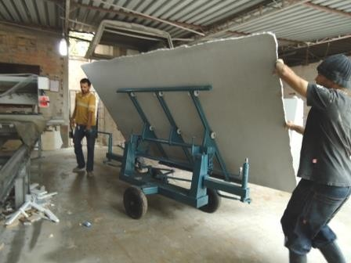
Cuidado na movimentação, armazenamento e manuseio de chapas de mármore, granito e outras rochas
Transporte de granito e mármore
As chapas serradas, ainda sobre o carro transportador e dentro do alojamento do tear, devem receber proteção lateral para impedir a queda das mesmas – proteção denominada L ou Fueiro, com alguns requisitos mínimos.
Termos mais utilizados na movimentação, armazenagem e manuseio de chapas de mármore, granito.

Slide 17
Cuidados no armazenamento de materiais
O peso do material armazenado não poderá exceder a capacidade de carga calculada para o piso;
O material armazenado deverá ser disposto de forma a evitar a obstrução de portas, equipamentos contra incêndio, saídas de emergências etc.;
Material empilhado deverá ficar afastado das estruturas laterais do prédio a uma distância de pelo menos 50 (cinquenta) centímetros;
A disposição da carga não deverá dificultar o trânsito, a iluminação e o acesso às saídas de emergência;
O armazenamento deverá obedecer aos requisitos de segurança especiais a cada tipo de material.

Slide 18
Conclusão
A Norma regulamentadora 11 é muito importante pois estabelece os requisitos de segurança a serem observados nos locais de trabalho, no que se refere ao transporte, à movimentação, à armazenagem e ao manuseio de materiais, tanto de forma mecânica quanto manual, objetivando a prevenção de infortúnios laborais.

